Slide 1
Похищение букв.
Дифференциация
[В] [В‘] [Ф] [Ф‘]
Макарова Татьяна Владимировна

Slide 2

Артикуляционная гимнастика

Slide 3

Алфавит

Slide 4
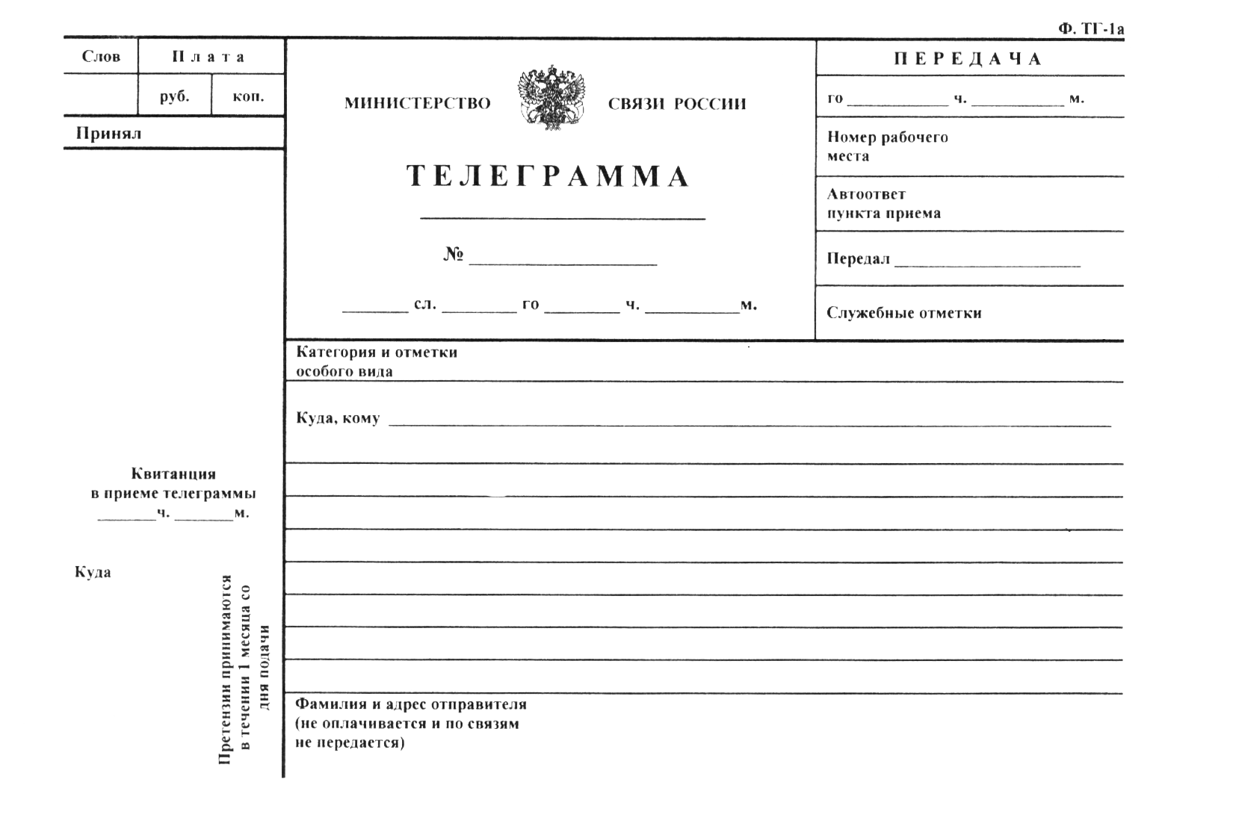
«Де*очки и мальчики, нас похитила злая *едьма. Помогите! *аши друзья глухие и з*онкие з*уки из сло* *оробей и *илин».

Slide 5
Хоровое чтение
В — буква очень важная,
Воображала страшная.
Грудь колесом, живот надут,
Как будто нет важнее тут.
В

Slide 6
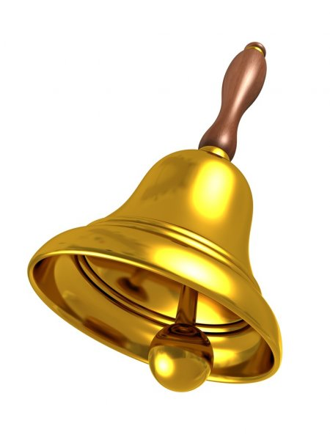
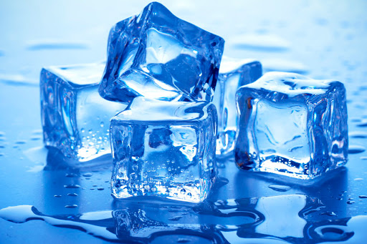
Обозначение цветом: синий.
Характеристика: звук [В] — твердый звонкий согласный.
В

Slide 7
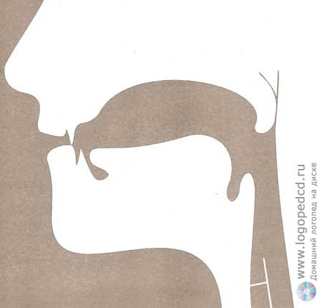
Особенности артикуляции:
Нижняя губа немного втянута и прижата к верхним зубам, верхняя губа слегка приподнята. Верхние зубы видны. Выдыхаемый воздух прорывается в щель между верхними зубами и нижней губой. Голосовые связки работают, горло дрожит (есть голос).

Slide 8
ВЬ
Я
Ю
Ё
Е
И

Slide 9
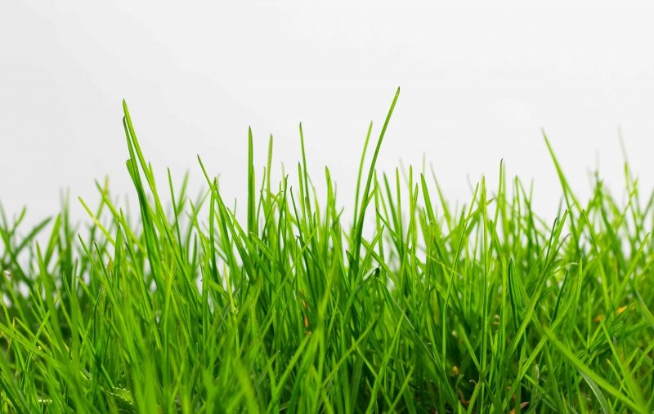
Обозначение цветом: зеленый.
Характеристика: звук [В'] — мягкий звонкий согласный.
В

Slide 10
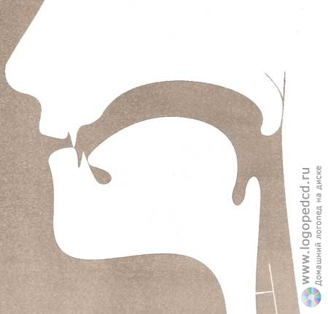
Особенности артикуляции:
Нижняя губа немного втянута и прижата к верхним зубам, верхняя губа слегка приподнята. Верхние зубы видны. Кончик языка прижат к нижним зубам, спинка языка выгнута. Выдыхаемый воздух прорывается в щель между верхними зубами и нижней губой. Голосовые связки работают, горло дрожит (есть голос).

Slide 12
Ф
Хоровое чтение
Буква «Ф» надула щёки
Или встала руки в боки.

Slide 13
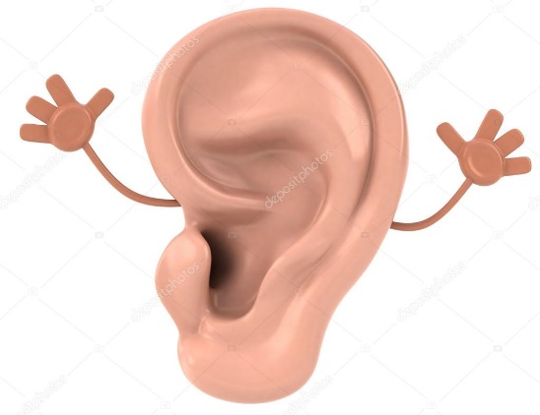
Обозначение цветом: синий.
Характеристика: звук [Ф] — твердый глухой согласный.
Ф

Slide 14
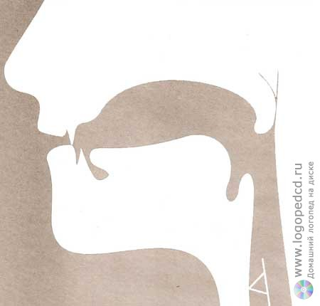
Особенности артикуляции:
Нижняя губа немного втянута и прижата к верхним зубам, верхняя губа слегка приподнята. Верхние зубы видны. Выдыхаемый воздух прорывается в щель между верхними зубами и нижней губой. Голосовые связки отдыхают, горло не дрожит (нет голоса).

Slide 15
Я
Ю
ФЬ
Ё
Е
И

Slide 16
Обозначение цветом: зеленый.
Характеристика: звук [Ф'] — мягкий глухой согласный.
Ф

Slide 17
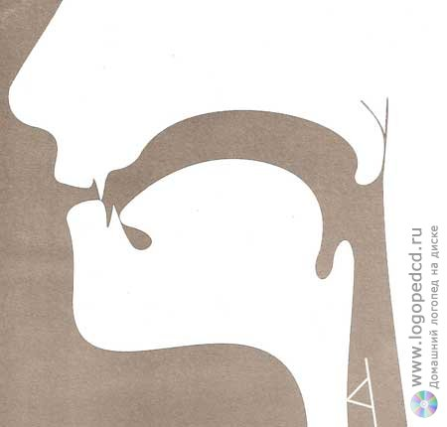
Особенности артикуляции:
Нижняя губа немного втянута и прижата к верхним зубам, верхняя губа слегка приподнята. Верхние зубы видны. Кончик языка прижат к нижним зубам, спинка языка выгнута. Выдыхаемый воздух прорывается в щель между верхними зубами и нижней губой. Голосовые связки отдыхают, горло не дрожит (нет голоса).

Slide 19
[В] [В‘]
[Ф] [Ф‘]

Slide 20


Slide 21



Slide 22
ва
фа
вэ
фэ
ву
фу
ыв
ыф
ов
оф
ава
афа
эвэ
эфэ
уву
уфу
вов
фоф
вав
фаф

Slide 23
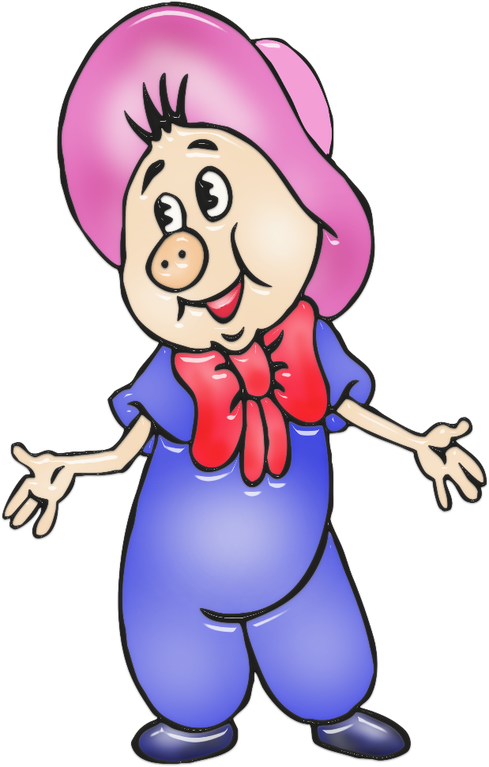

Slide 24
волк
вилка
венок
воин
фары
фокус
филин
кофта
вход
выход
флаг
факел
ваза
фаза
сова
софа

Slide 25
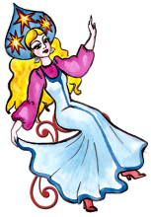
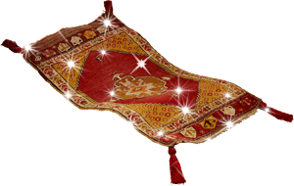

Slide 26

Динамическая пауза

Slide 27
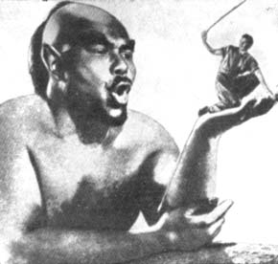

Slide 28
ВЕЛИКАН
3

Slide 29
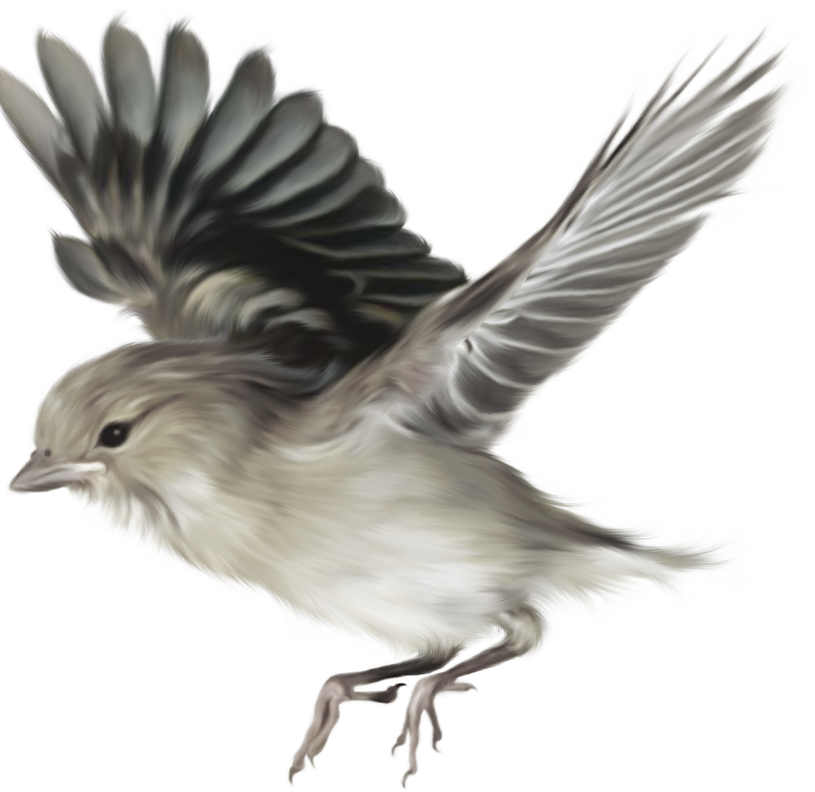
Потешка

Slide 30
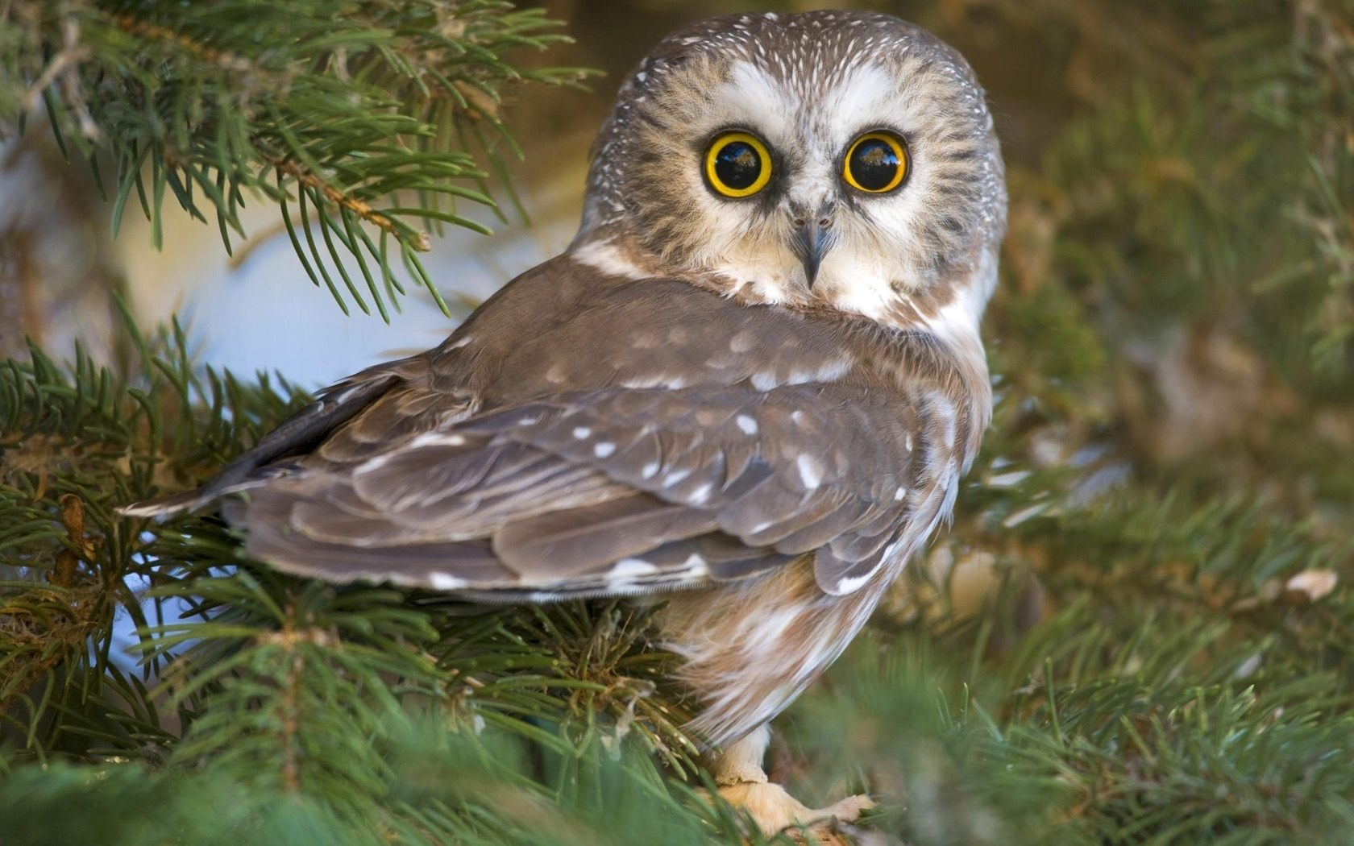
Потешка

Slide 31
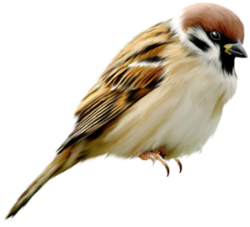
Словотворчество

Slide 32
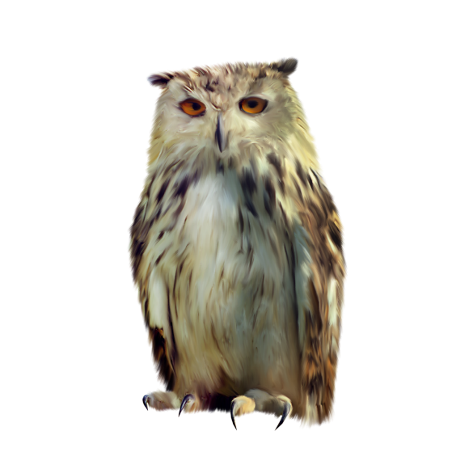

Slide 36
Динамическая пауза

Slide 37
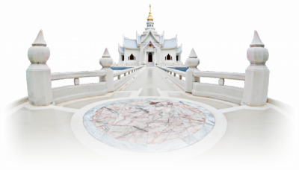

Slide 38
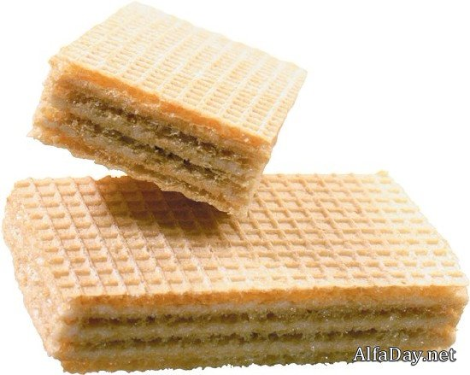

Slide 39
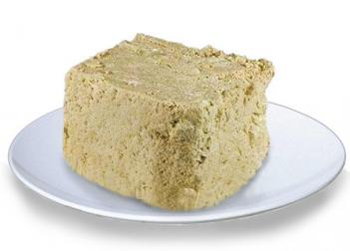

Slide 40
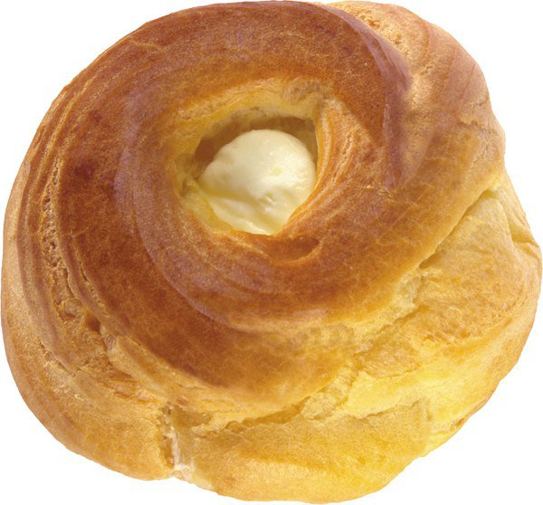

Slide 41
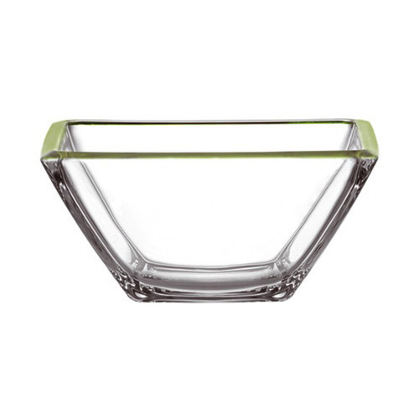
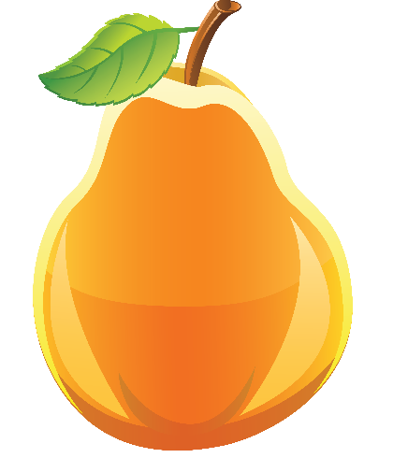
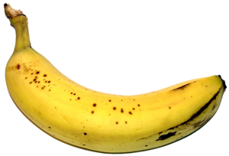
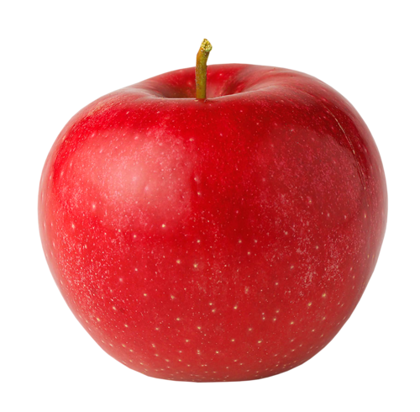

Slide 42
Ф Р У К Т Ы
2

Slide 43
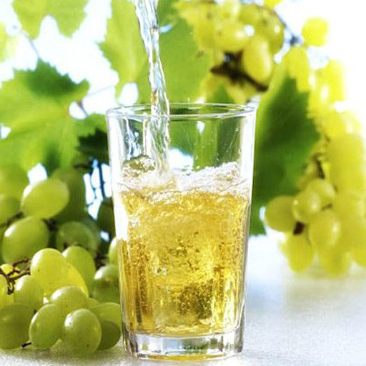
Образование прилагательных

Slide 44
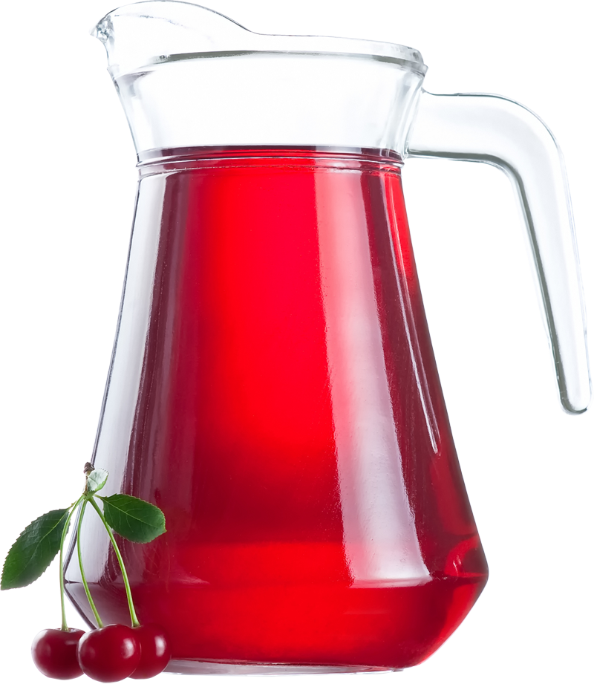

Slide 45
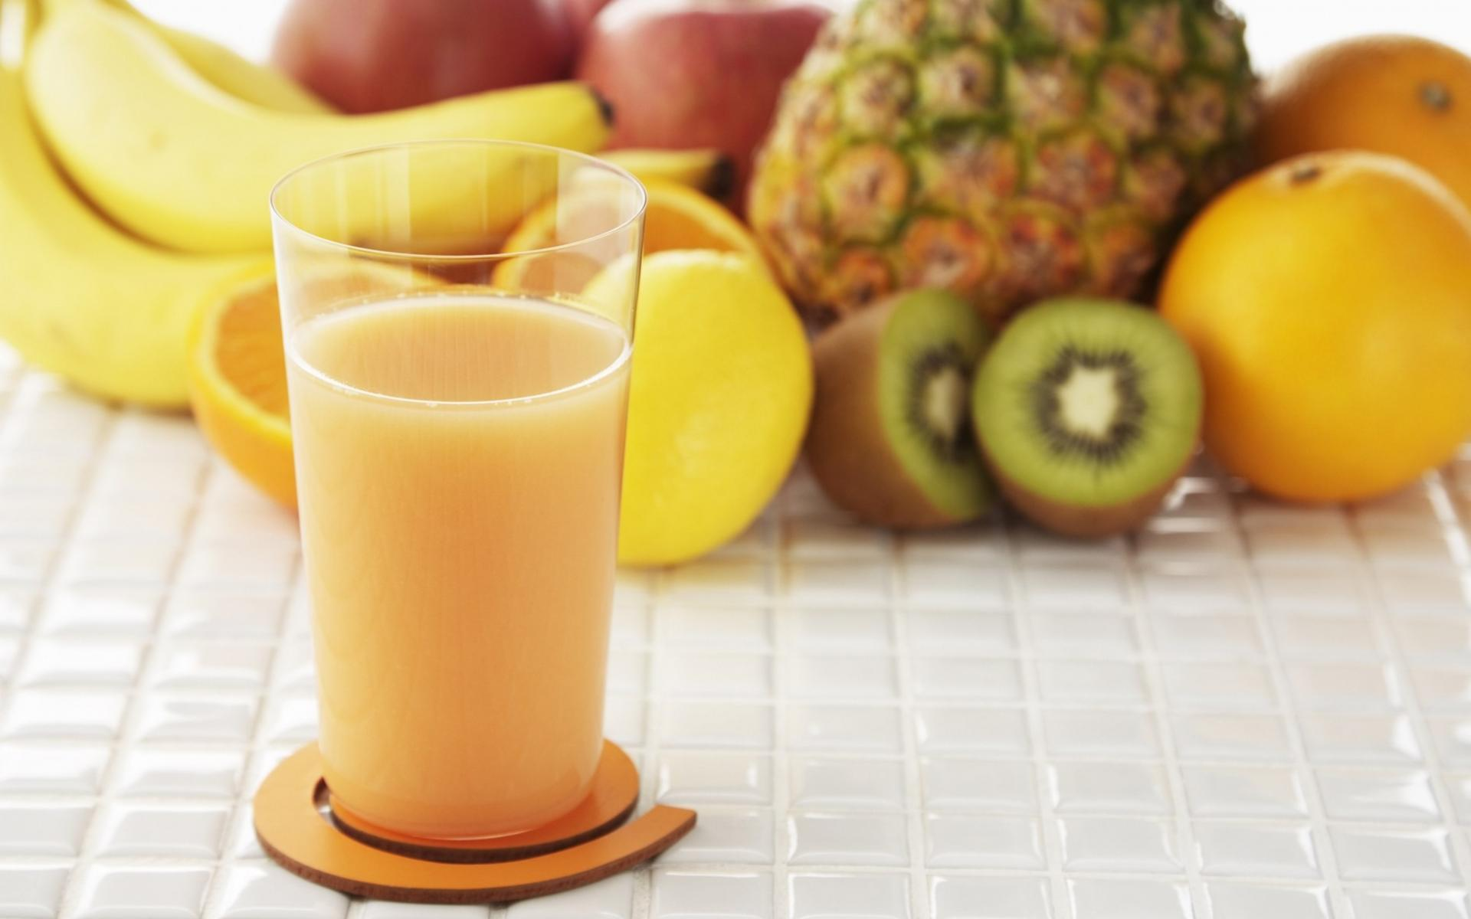

Slide 46
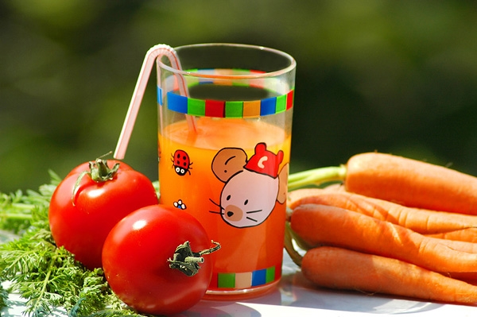

Slide 47
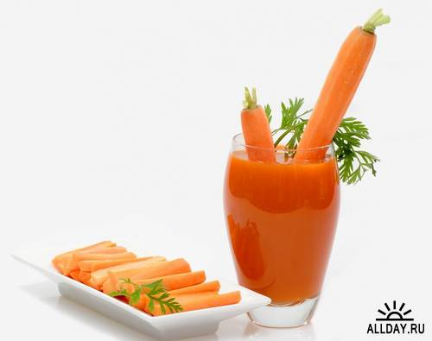

Slide 48
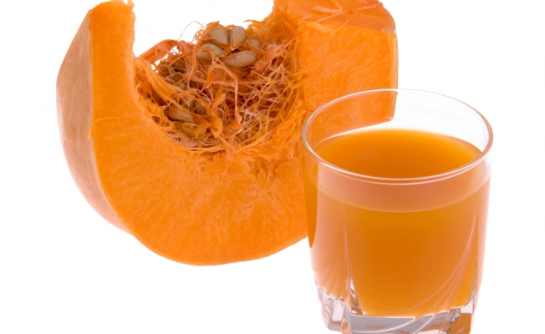

Slide 50
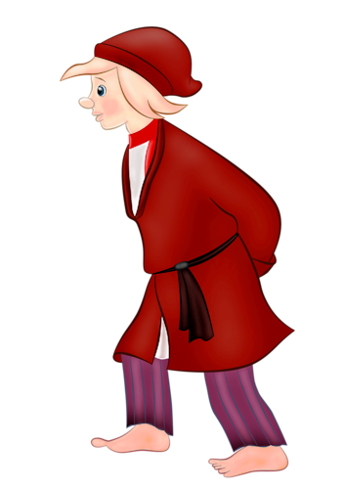

Slide 51
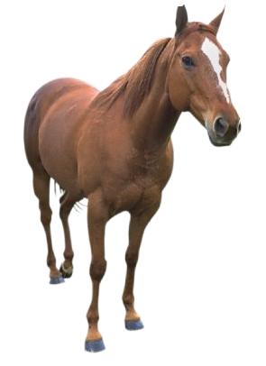
Потешка

Slide 53
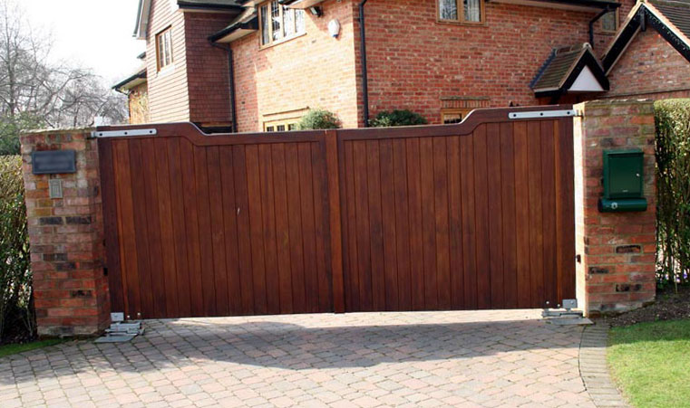
В
х
о
д

Slide 54
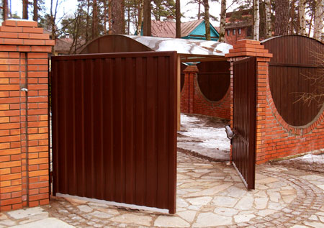

Slide 55
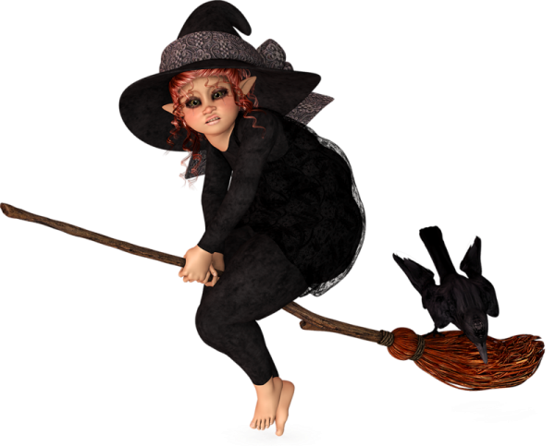

Slide 56
Ф
В

Slide 57
Домашнее задание
Выучи скороговорку
Вот бы выросли на ветке
Две фруктовые конфетки!

Slide 58


